Slide 1
Pengantar TI
“Pengenalan Jaringan Komputer”
Imam Suharjo
Universitas Mercu Buana Yogyalarta
http://mercubuana-yogya.ac.id

Slide 2
Pokok Bahasan
Pengertian jaringan Komputer
Fungsi jaringan Komputer
Topologi Jaringan
Indentitas Komputer : IP address
Perangkat Jaringan Kabel
Perangkat Jaringan Tanpa kabel
Jaringan Internet

Slide 3
1. Pengertian
Sebuah sistem yang terdiri atas komputer, software dan perangkat jaringan lainnya yang bekerja bersama-sama untuk mencapai suatu tujuan yang sama. Tujuan Umum :
Membagi sumber daya: contohnya berbagi pemakaian printer, CPU, memori, harddisk
Komunikasi: contohnya surat elektronik, instant messaging, chatting
Akses informasi: contohnya web browsing
Agar dapat mencapai tujuan yang sama, setiap bagian dari jaringan komputer meminta dan memberikan layanan (service).
Pihak yang meminta/menerima layanan disebut klien (client) dan yang memberikan/mengirim layanan disebut pelayan (server). Arsitektur ini disebut dengan sistem client-server, dan digunakan pada hampir seluruh aplikasi jaringan komputer.
http://id.wikipedia.org/wiki/Jaringan_komputer

Slide 4
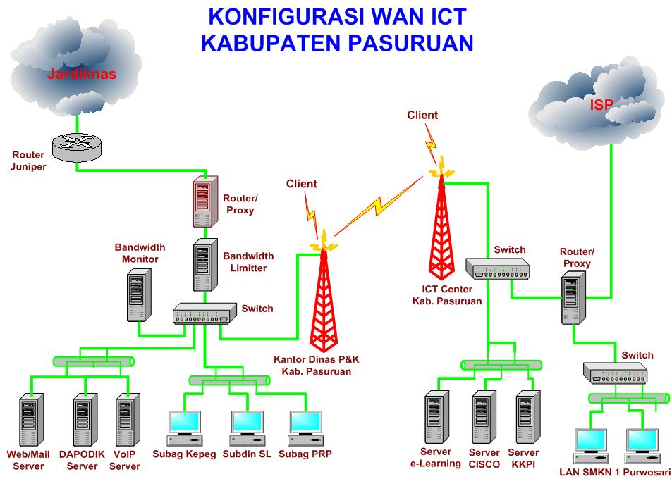
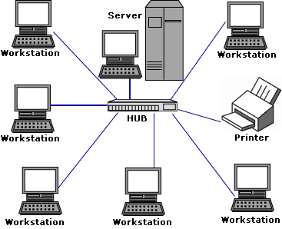
1.1 Jenis Jarkom Berdasarkan skala
Local Area Network (LAN): suatu jaringan komputer yang menghubungkan suatu komputer dengan komputer lain dengan jarak yang terbatas.
Metropolitant Area Network (MAN): prinsip sama dengan LAN, hanya saja jaraknya lebih luas, yaitu 10-50 km.
Wide Area Network (WAN): jaraknya antar kota, negara, dan benua. ini sama dengan internet.

Slide 5
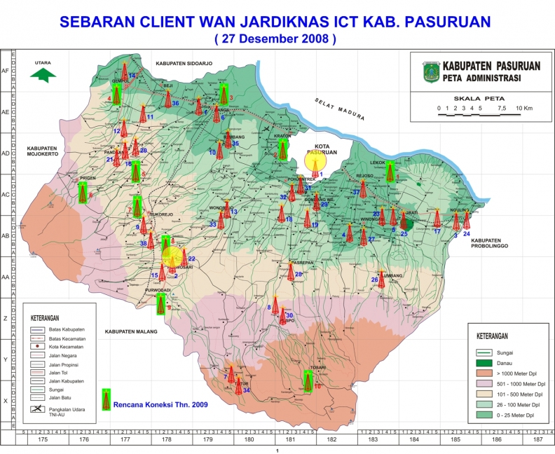

Contoh WAN
http://ictcenterkabpas.wordpress.com/category/wan-kab-pasuruan/

Slide 6
1.2 Jarkom berdasar Fungsi
Pada dasarnya setiap jaringan komputer ada yang berfungsi sebagai client dan juga server.
Tetapi ada jaringan yang memiliki komputer yang khusus didedikasikan sebagai server sedangkan yang lain sebagai client.
Ada juga yang tidak memiliki komputer yang khusus berfungsi sebagai server saja. Karena itu berdasarkan fungsinya maka ada dua jenis jaringan komputer: Client-server & Peer-to-peer.

Slide 7
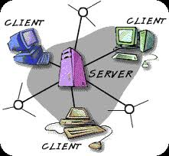
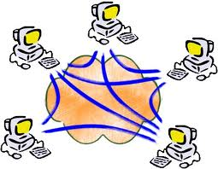
Client-server : Yaitu jaringan komputer dengan komputer yang didedikasikan khusus sebagai server. Sebuah service/layanan bisa diberikan oleh sebuah komputer atau lebih. Contohnya adalah sebuah domain seperti imm.web.id yang dilayani oleh komputer web server.
Peer-to-peer : Yaitu jaringan komputer dimana setiap host dapat menjadi server dan juga menjadi client secara bersamaan. Contohnya dalam file sharing antar komputer di Jaringan Windows Network Neighbourhood ada 5 komputer.
Notes:
Keterangan Peer to peer:
(kita beri nama A,B,C,D dan E) yang memberi hak akses terhadap file yang dimilikinya. Pada satu saat A mengakses file share dari B bernama data_nilai.xls dan juga memberi akses file soal_uas.doc kepada C. Saat A mengakses file dari B maka A berfungsi sebagai client dan saat A memberi akses file kepada C maka A berfungsi sebagai server. Kedua fungsi itu dilakukan oleh A secara bersamaan maka jaringan seperti ini dinamakan peer to peer.

Slide 8
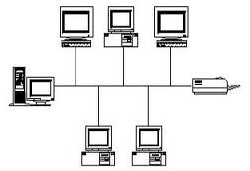
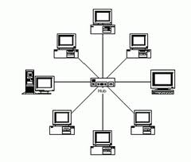
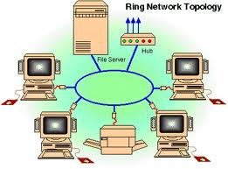
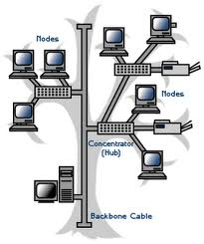
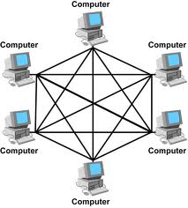
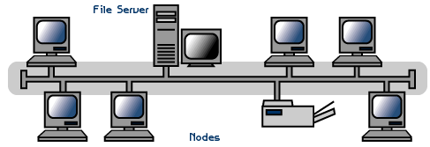
1.3 Berdasar Topologi
Topologi bus
Topologi bintang
Topologi cincin
Topologi mesh
Topologi pohon
Topologi linier

Slide 9
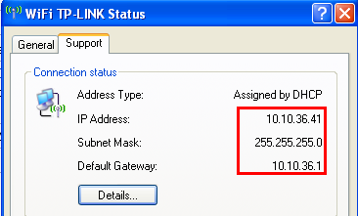
IP address
Alamat IP (Internet Protocol Address atau sering disingkat IP) adalah deretan angka biner antar 32-bit sampai 128-bit yang dipakai sebagai alamat identifikasi untuk tiap komputer host dalam jaringan Internet. Panjang dari angka ini adalah 32-bit (untuk IPv4 atau IP versi 4), dan 128-bit (untuk IPv6 atau IP versi 6) yang menunjukkan alamat dari komputer tersebut pada jaringan Internet berbasis TCP/IP.
Sistem pengalamatan IP ini terbagi menjadi dua, yakni:
IP versi 4 (IPv4)
IP versi 6 (IPv6)

Slide 10
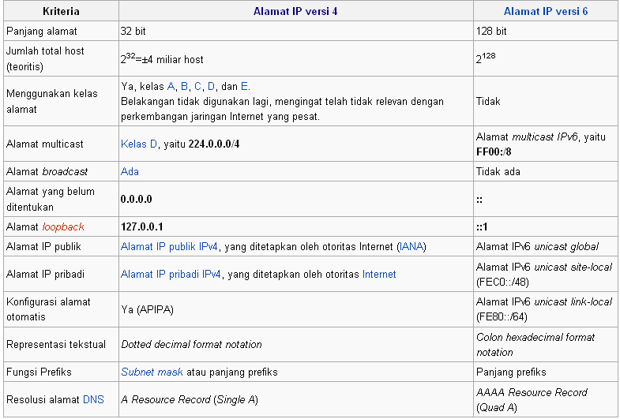
IPv4 dan IPv6
http://id.wikipedia.org/wiki/Alamat_IP

Slide 11
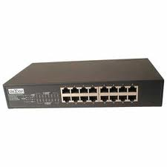
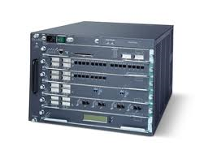
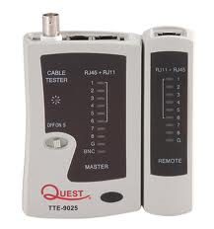
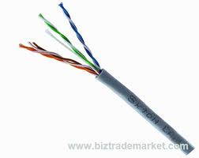

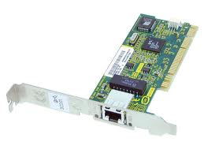
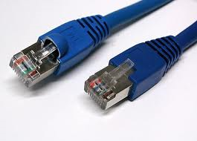
Perangkat & Alat LAN
Switch / Hub
Kabel UTP
Konektor
Router
LAN card
Tang Cramping
LAN Tester

Slide 12
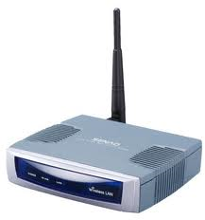
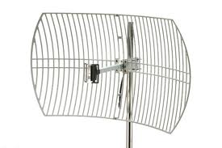
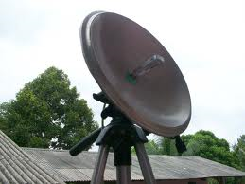
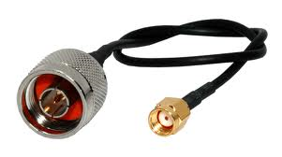
Perangkat Wireless (WLAN/WiFI)
Access Point
Antena
Pigtail
Tower
WiFI USB, dll

Slide 13
Sumber :
http://id.wikipedia.org/wiki/Jaringan_komputer
http://en.wikipedia.org/wiki/Linear_topology
http://fcit.usf.edu/network/chap5/chap5.htm
Blog Pribadi : http://imm.web.id

